Slide 1
Логические элементы и переключательные схемы
Компьютер
Информатика
10 класс
Углубленный уровень

Slide 2
Логические элемены
устройства, предназначенные для обработки информации в цифровой форме.
А
А
&
1
А
В
В
И (конъюнктор)
ИЛИ (дизъюнктор)
НЕ (инвертор)

Slide 3
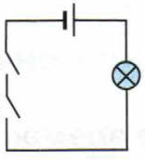
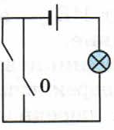
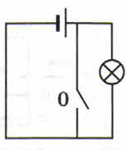
Логические элементы
Конъюнктор
Дизъюнктор
Инвертор

Slide 4
Задание 1

Slide 5
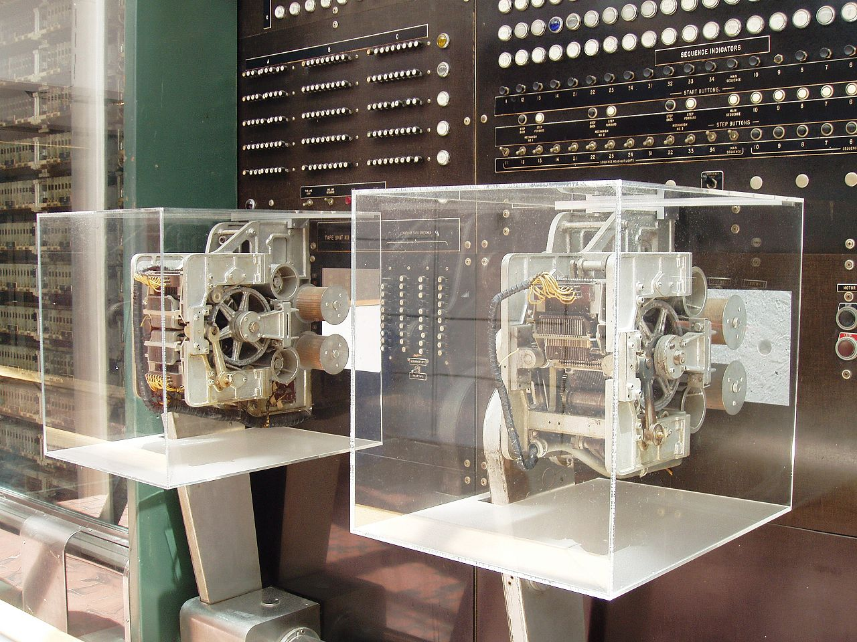
Электромагнитное реле
Notes:
МАРК-1
1944

Slide 6
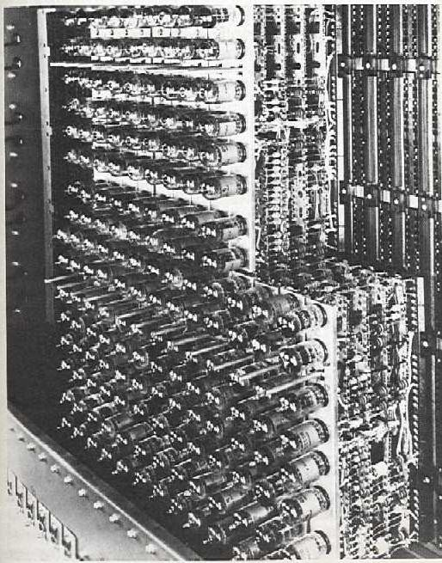
Триод
Notes:
Катод — электрод электронного или электротехнического прибора или устройства, характеризующийся тем, что движение электронов во внешней цепи направлено к нему.
В электротехнике за направление тока принято считать направление движения положительных зарядов, поэтому в вакуумных и полупроводниковых приборах и электролизных ячейках ток течёт от положительного анода к отрицательному катоду, а электроны, соответственно, наоборот, от катода к аноду.

Slide 7
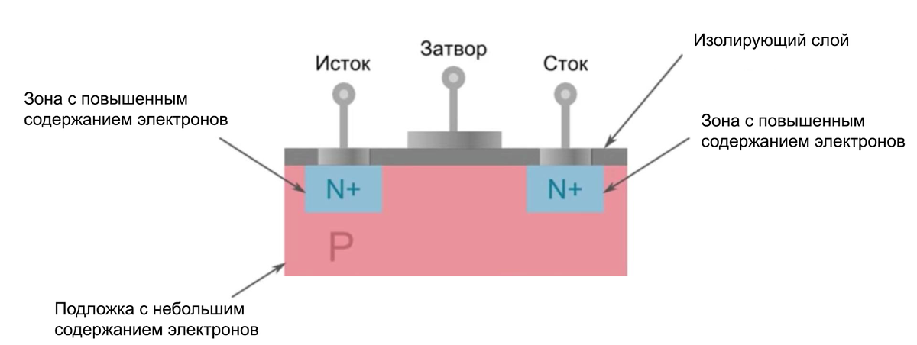
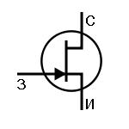
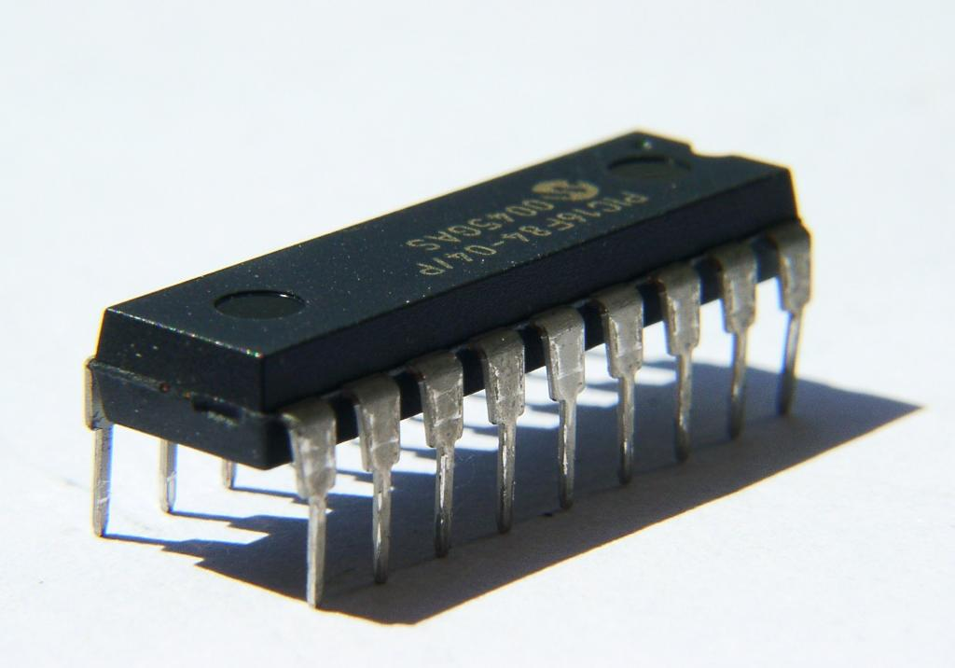
Транзистор
Notes:
Полевые
https://dzen.ru/a/ZIoQML-vhiQ-30ut
http://mnc.ru/?path=./cpu/

Slide 8
Задание 2
Какой логической формуле соответствует следующая переключательная схема:

Slide 9
Задание 3
Нарисуйте переключательные схемы, которые моделирует следующие логические формулы:
A v B v C
НЕ (A&B)
A&(B v C)
НЕ (A v B) & C
НЕ A & HE B
НЕ A v B

